Slide 1

第 一 章 内环境与稳态
第二节 内环境的稳态保障正常生命活动

Slide 2

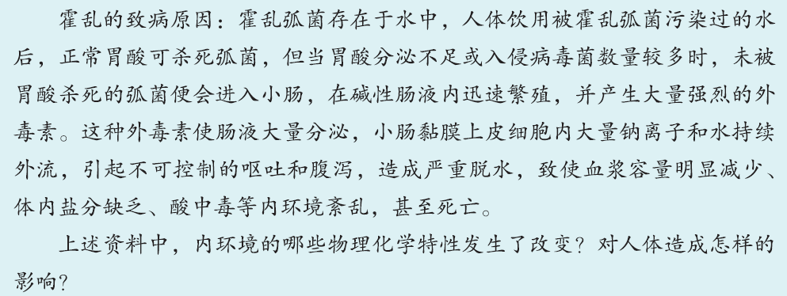
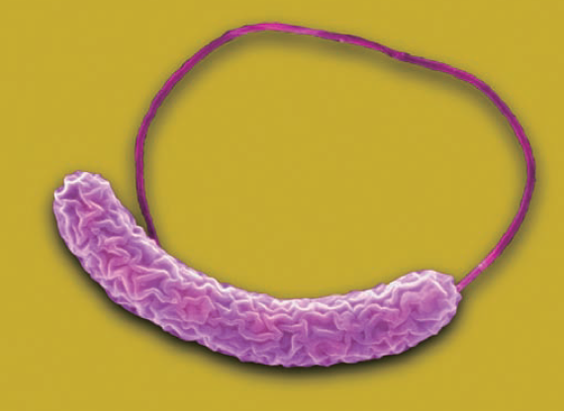
分析霍乱弧菌对内环境的影响
P12
  讨论：
  1.上述资料中，内环境的哪些物理化学特性发生了改变？对人体造成怎么样的影响？

Slide 3
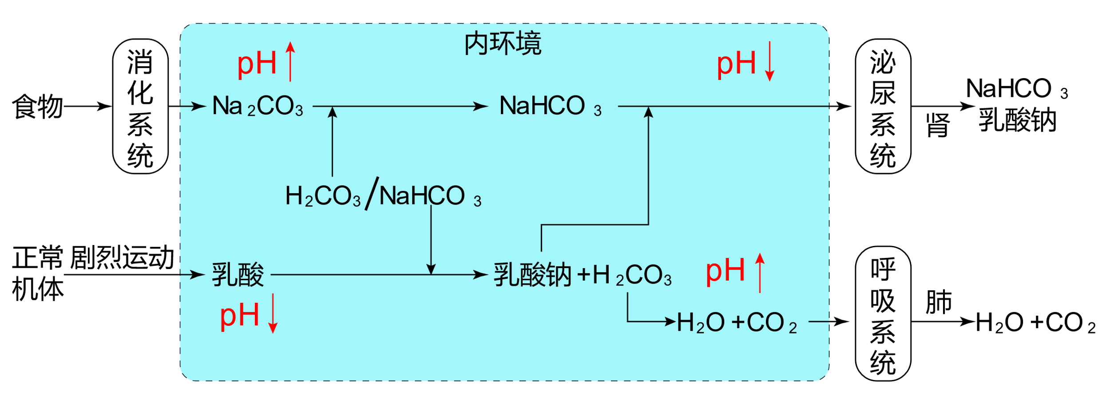
一、内环境处于动态变化的相对稳定状态
随着外界环境的变化和体内细胞代谢活动的进行，内环境（如血浆）的各种化学成分和理化性质在不断发生变化。
食物代谢后会产生酸性和碱性物质，细胞代谢也会产生酸性物质，这些物质进入内环境，会使机体的pH发生怎样的变化呢？

Slide 4
课外实践：调查体温的日变化规律
成员 | 6：00 | 9：00 | 12：00 | 15：00 | 18：00 | 21：00 | 睡前 | 平均温度
母亲 | 36.4 | 36.7 | 37.1 | 37.4 | 37.0 | 36.8 | 36.7
父亲 | 36.2 | 36.6 | 36.9 | 37.2 | 36.9 | 36.6 | 36.6
自己 | 36.5 | 36.6 | 37.2 | 37.3 | 37.1 | 36.9 | 36.8
36.87
36.71
36.91
正常情况下，不同人的体温因年龄、性别等的不同而存在微小差异；
同一人的体温一日内有变化，变化幅度一般不超过1℃。
尽管环境气温波动较大，但健康人的体温始终接近37℃。

Slide 5
稳 态
动物体通过调节作用，使得机体内部环境保持相对稳定状态叫做稳态。
体温如此，健康人内环境的每一种成分如血糖浓度、PH、渗透压等理化性质都处于相对稳定的动态平衡中。
体内细胞代谢活动的进行
血浆pH：7.35-7.45、
体温：约37 ℃、
渗透压：770 kPa、
葡萄糖浓度80~120mg/dL
外界环境的变化
内环境
变化
调节作用
动态平衡

Slide 6
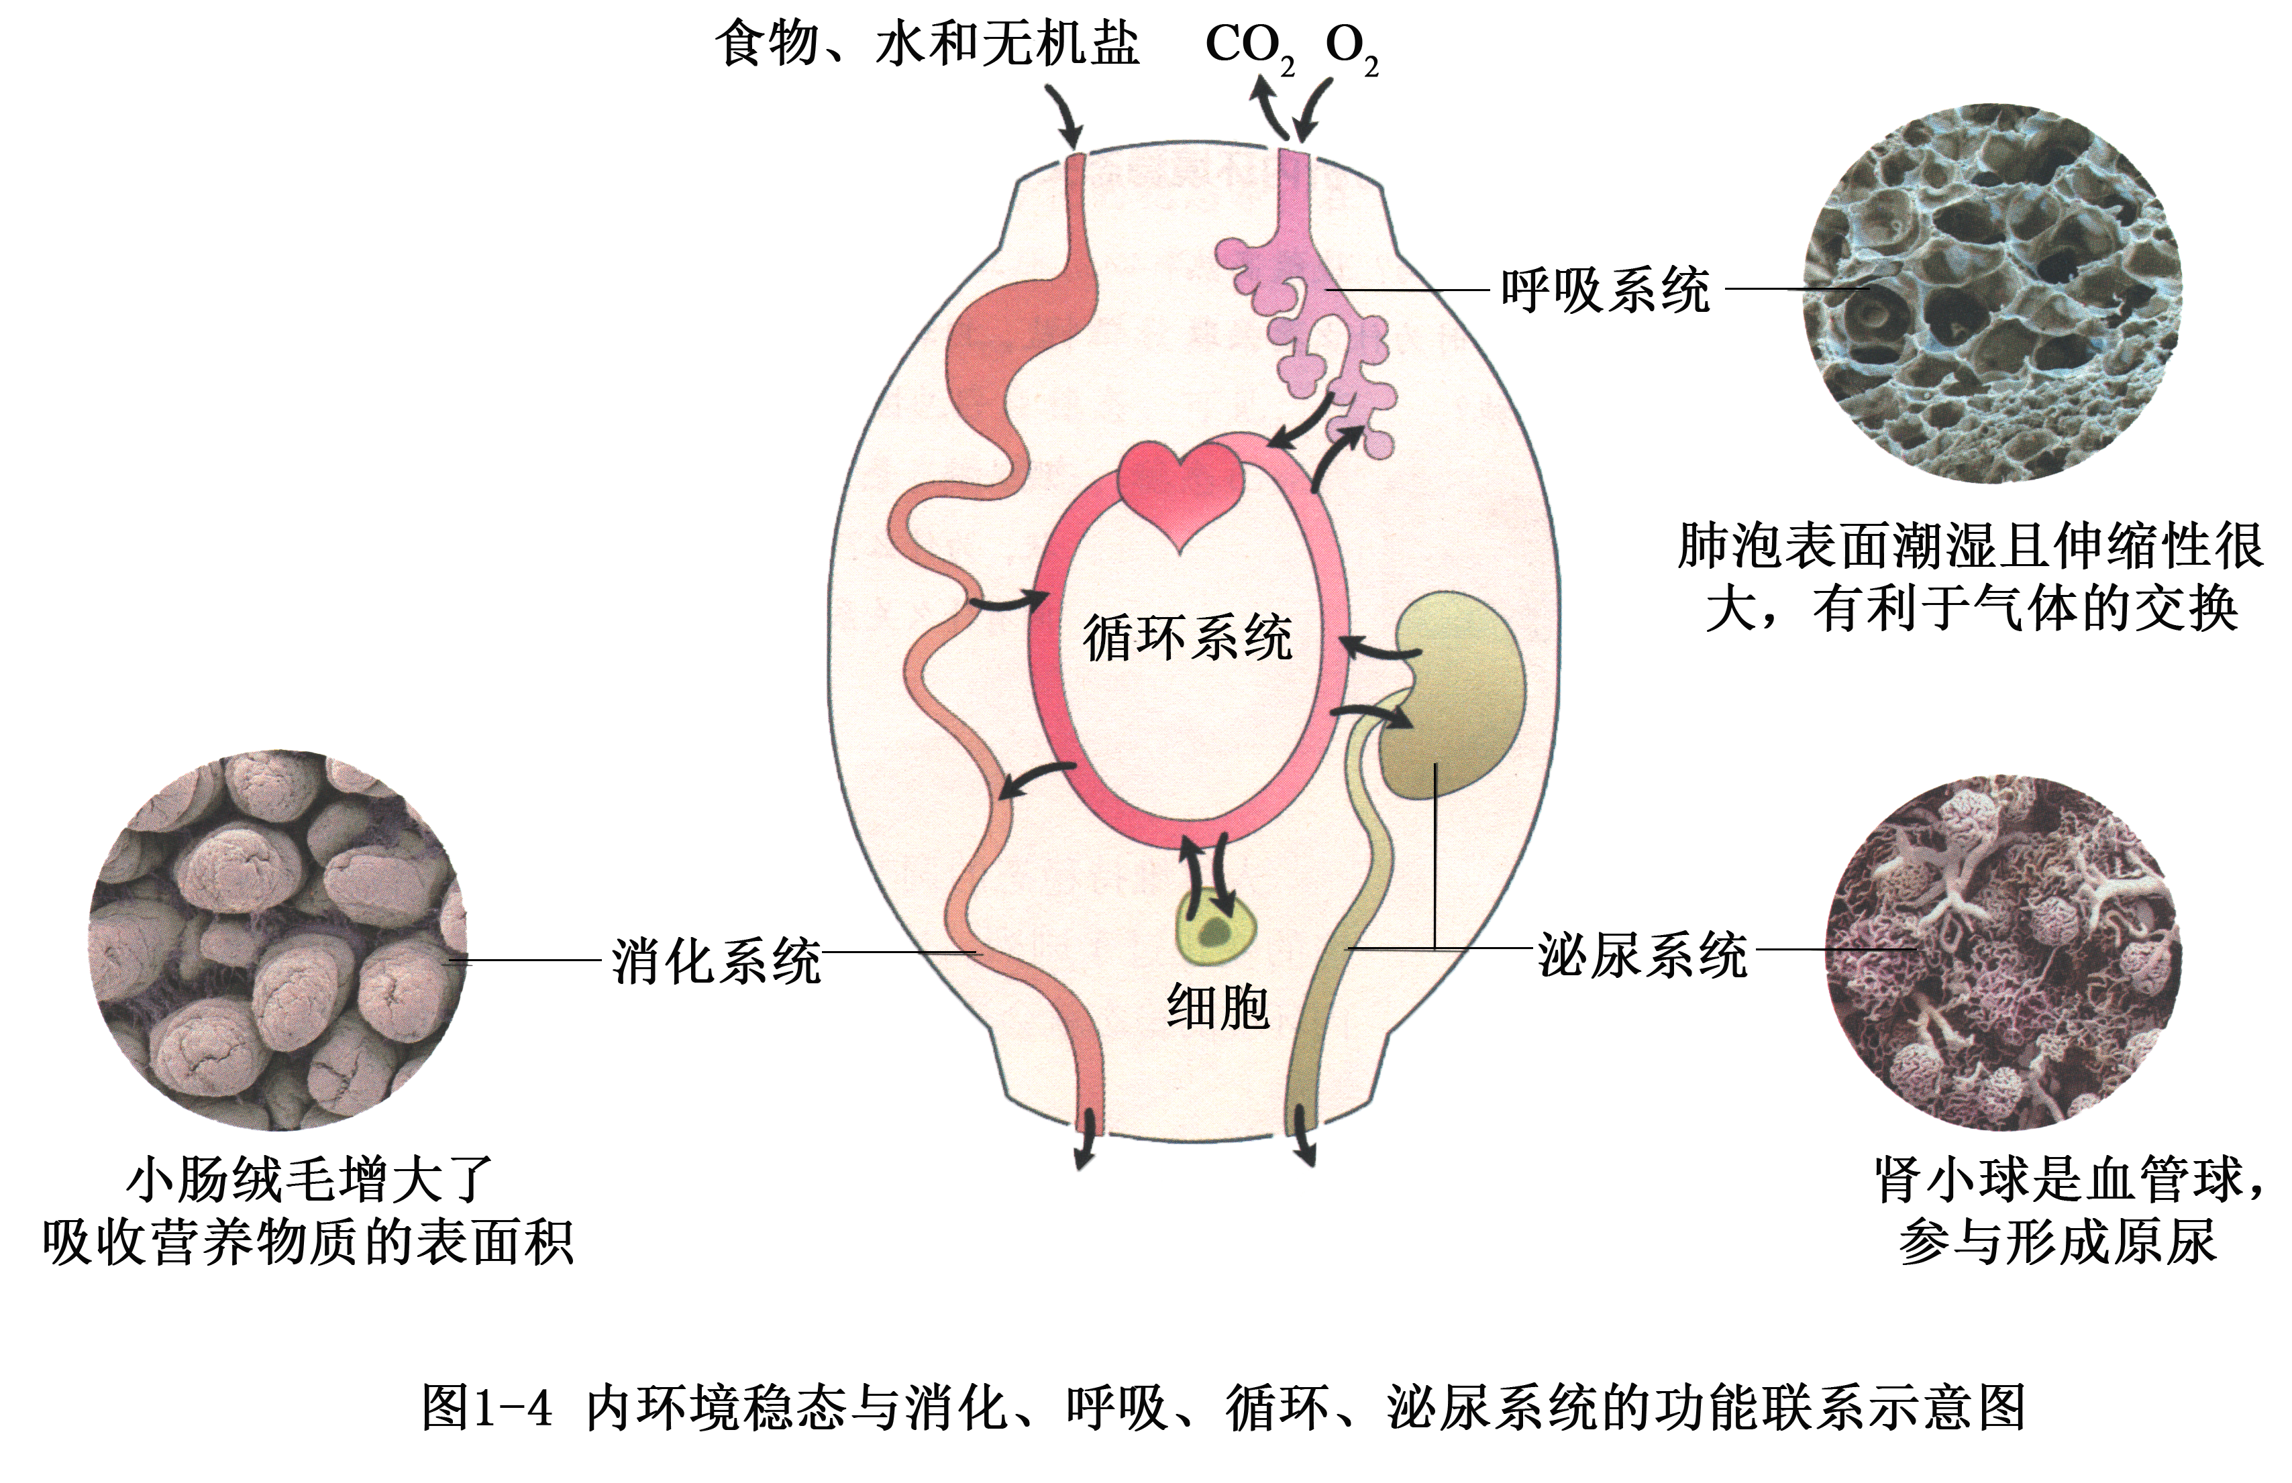
二、各器官系统协调统一共同维持内环境稳态
1.血糖稳定：主要依赖体液调节实现。
2.体温稳定：主要依赖神经调节实现；体液调节也共同参与。
3.免疫稳定：免疫系统维持内环境稳态。

Slide 7
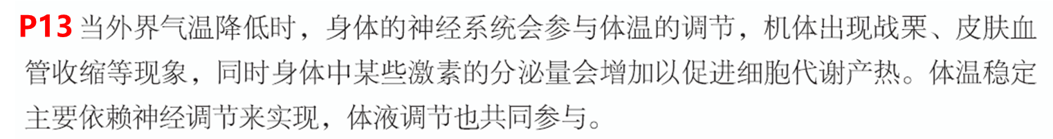
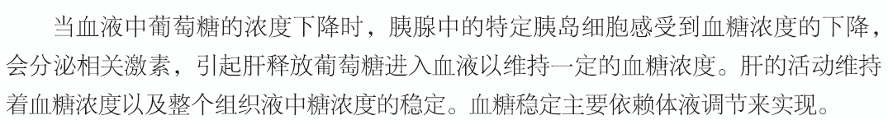
二、各器官系统协调统一共同维持内环境稳态
①
②
——产热和散热的平衡
P13
=内分泌调节
P13
③免疫调节
目前普遍认为：神经-体液-免疫调节网络是机体维持内环境稳态的主要调节机制。

Slide 8

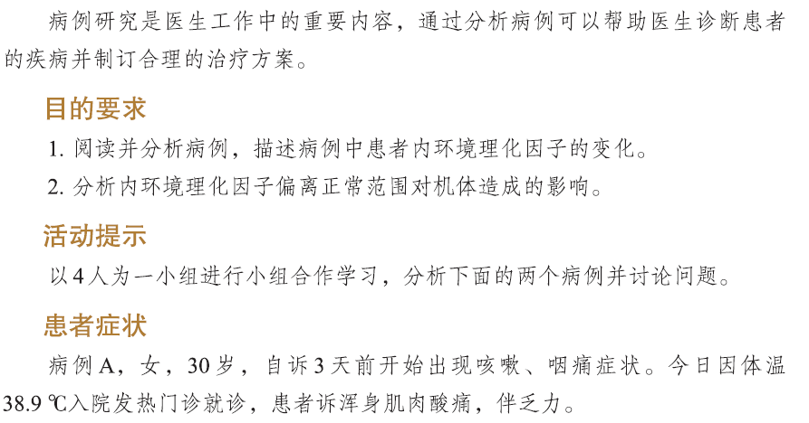
病例分析（A、 B）

Slide 9
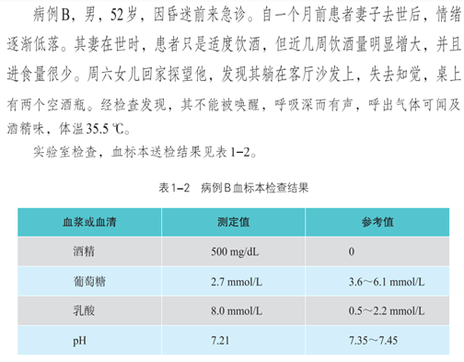
讨论：
1.病例A,和病例B内环境中的哪些理化因子发生了变化？
2.通过对上述两个病例分析，说明内环境偏离正常范围时，机体会出现什么情况？
3.内环境理化因子保持稳定对机体的意义是什么？

Slide 10
二、各器官系统协调统一共同维持内环境稳态
02
外环境变化过于剧烈
（外因）
调节能力有限（内因）
内环境的稳态遭到破坏
细胞代谢紊乱甚至导致疾病发生
人体维持稳态的调节能力是有一定限度的

Slide 11
内环境理化因子保持稳定对机体的重要意义
03
1、细胞代谢是由细胞内众多复杂的化学反应组成的，完成这些反应需要各种物质和条件。
（1）正常的血糖浓度和血液中的含氧量，能为细胞代谢提供充足的反应物。
（2）适宜的温度和pH等能保证酶正常地发挥催化作用。
2、重要意义：
内环境稳态是机体进行正常生命活动的必要条件。

Slide 12

稳态概念的发展
在生命系统的各个层次上，普遍存在稳态
  个体（生理）水平上——内环境的稳态
  分子水平——基因表达的稳态、激素分泌的稳态、酶活性的稳态
  细胞水平——细胞分裂和分化的稳态
  器官水平——心脏活动的稳态，消化腺分泌消化液的稳态
  群体水平——种群数量的变化存在稳态
  生态系统——结构和功能的稳态（稳定性）

Slide 13
课堂小结
神经-体液-免疫调节网络
调节机制
基础
稳态
参与共建
正常生命活动的必要条件
器官系统协调运行
细胞膜
外界环境
内环境
细胞
物质交换
物质交换
稳态的实质是内环境化学成分和理化性质维持相对稳定。

Slide 14
习题演练
1.体液包括_______液和________液；其中的 _______ 就是内环境。
2.下列不是内环境的是( )
A 血浆; B 血液； C 组织液 ; D 淋巴
3.关于血浆、组织液、淋巴三者的关系下列哪项正确： ( )
A 血浆 组织液 B 血浆 淋巴
淋巴 组织液
C 血浆 组织液 D 组织液 血浆
淋巴 淋巴
细胞内
细胞外
细胞外液
B
A

